Slide 1
Korta handens honnörer först
Blocka en färg
Täcka honnör med honnör
Lektion 8

Slide 2
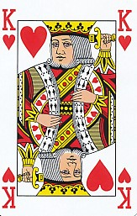
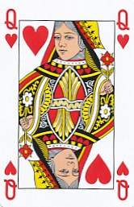
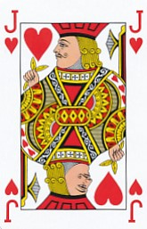
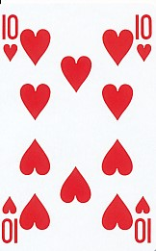
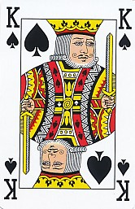
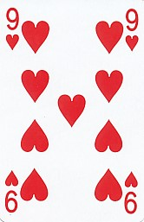
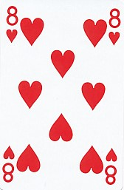
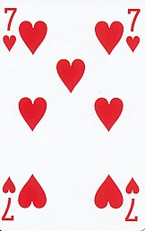
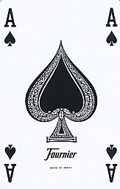
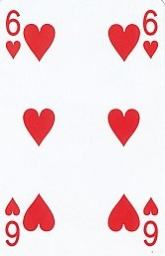
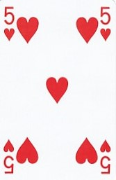
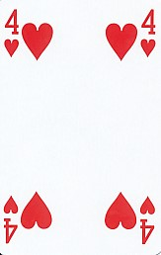
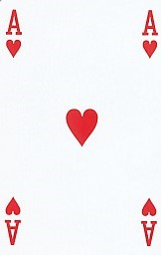
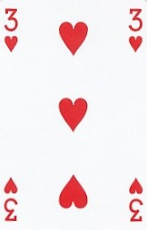
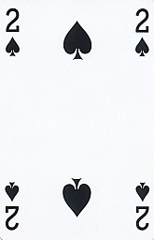
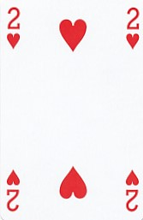
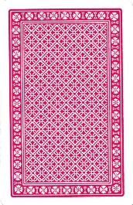
Korta handens honnör först
Syd spelar 3NT och
ska vinna fyra stick.

Slide 3
Korta handens honnör först
Syd spelar 3NT och
ska vinna fyra stick.

Slide 4
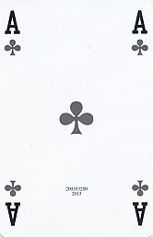
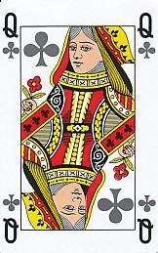
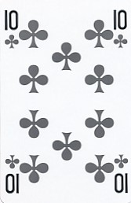
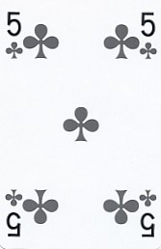
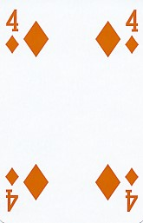
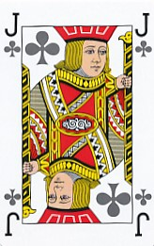
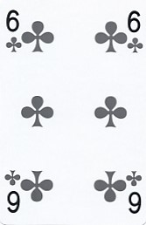
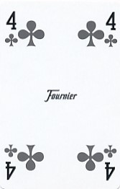
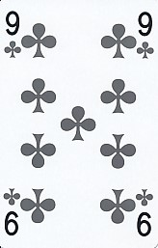
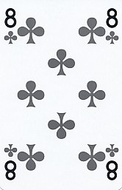
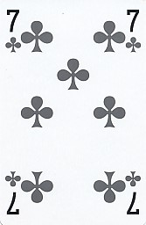
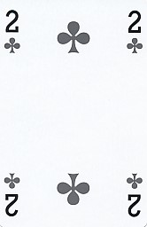
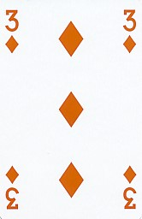
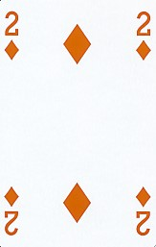
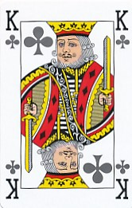
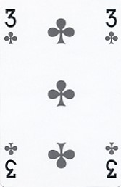
Korta handens honnör först
Syd spelar 3NT och
ska vinna tre stick.
På A faller J och
Syd vinner fyra stick!

Slide 5
Korta handens honnör först
Syd spelar 3NT och
ska vinna tre stick.
På A faller J och
Syd vinner fyra stick!

Slide 6
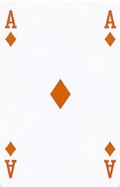
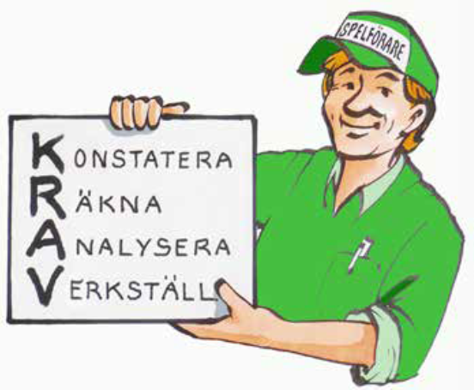
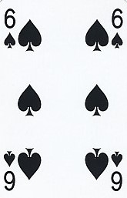
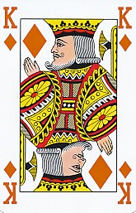
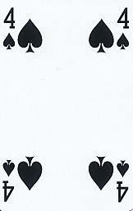
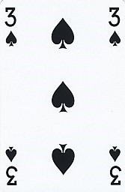
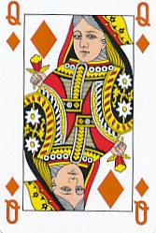
Blockera en färg
Ta minst 30 sek
för en KRAV-analys
Syd spelar 3NT.
K – Vi ska ta 9 stick
R – Vi har 6 säkra stick
A – Vi måste odla 3 stick i hjärter. Det finns en fara om spadern sitter 5-3 eller 6-2.
V – Vi ska släppa de två första spadersticket och sedan spela hjärter.
Utspel: K

Slide 7
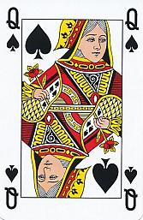
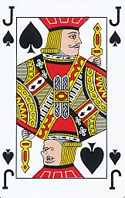
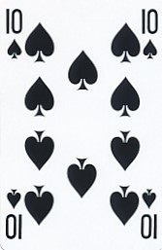
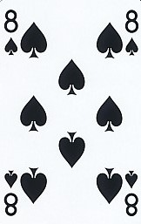
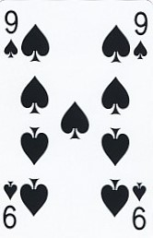
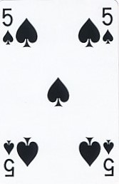
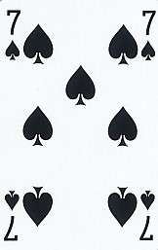
Blockera en färg
Syd spelar 3NT.
Utspel: K
Sedan vinner Väst ytterligare två spaderstick, dvs totalt fem stick och en straff i kontraktet.
Denna situation löste Du inte, eftersom Väst har A.

Slide 8
Blockera en färg
Syd spelar 3NT.
Utspel: K
Nu vinner Nord femte sticket och kan ta sina tre hjärterstick för hemgång i kontraktet.
Blockering av spaderfärgen lyckades, eftersom Öst hade A.

Slide 9
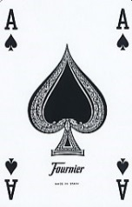
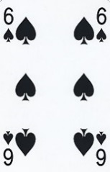
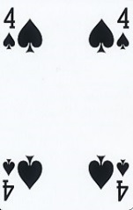









Täck honnör med honnör
Syd spelar 1NT.
Täck honnör med honnör!

Slide 10












Täck honnör med honnör
Syd spelar 1NT.

Slide 11
Täck honnör med honnör
Syd spelar 1NT.
Täck honnör med honnör!
NS vinner två stick och …
… ÖV ett stick.

Slide 12
Täck honnör med honnör
Syd spelar 3NT.

Slide 13
Täck honnör med honnör
Syd spelar 3NT.
Täck honnör med honnör….. men lågt i andra hand!

